Slide 1
사용성 테스트
8
웹 기획 : 성공적인 웹사이트의 첫 번째 조건

Slide 2
학습목표
사용성 테스트가 무엇인지 이해한다
사용성 테스트 프로세스를 알아본다
사용성 테스트 계획서를 작성해본다
작성된 계획서에 따라 사용성 테스트를 실시해본다
사용성 테스트 후 결과를 정리해본다

Slide 3
목 차
사용성 테스트 개요
사용성 테스트 프로세스
사용성 테스트 계획서 작성

Slide 4
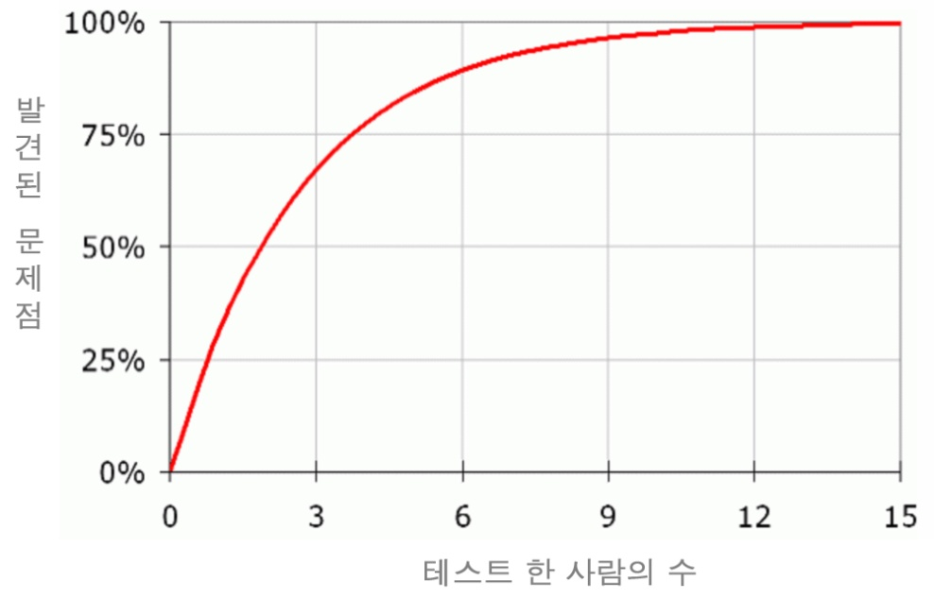
01 사용성 테스트 개요
사용성 테스트 개요
사용성 테스트
유저가 사이트를 사용하는 패턴을 직접 관찰하면서, 더 나은 사이트를 만들기 위한 단서를 찾아내는 과정
일반적으로 프로젝트의 초반에 하는 것이 효과적임
문제점을 발견했을 때 쉽게 개선할 수 있으므로 프로젝트의 진행 단계와 함께 반복적으로 이루어져야 함
제이콥 닐슨(Jakob Nielsen)의 실험 결과 그래프
[그림 8-1] 사용성 테스트에서 테스트한 사람의 수와 발견된 문제점과의 관계

Slide 5
01 사용성 테스트 개요
사용성 테스트 개요
사용성 테스트를 위한 주의 사항
사용성 테스트는 되도록 일찍 하는 것이 문제점을 찾아내고 수정하기 편함
모든 사람이 개발 일정을 조정할 필요는 없음
가능한 소규모로 테스트하라. 소규모로 간단하게 해야만 자주 할 수 있으며, 자주 테스트하면서 조금씩 사이트를 업그레이드할 수 있는 방향을 찾음
웹 제작 실무자가 모두 함께 본다. 사용자를 직접 눈으로 관찰하다 보면 각자의 분야에 응용 가능한 내용을 찾을 수 있음
개발팀의 논쟁 시간을 줄이고 실수를 방지하여 재개발에 들이는 시간만큼만 할애하는 것을 목표로 함
사용성 테스트 후 발생된 여러 결과 중에서 중요한 문제점 몇 가지에 집중
발견한 문제점은 즉시 고침
결론이 나지 않는 경우 의사 결정의 수단으로 사용해도 좋음

Slide 6
01 사용성 테스트 개요
실습 과제
자주 사용하던 웹 사이트 기능 중에 사용하기 불편했던 기능이 있는지 생각해보고, 다른 사람도 같은 생각을 하고 있는지 의견을 나누어보자
의견을 나누어본 결과 이견이 있는 부분에 대해서 사용성 평가를 해보는 것이 좋은지 논의해보자

Slide 7
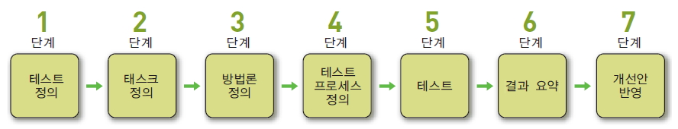
02 사용성 테스트 프로세스
사용성 테스트 과정
사용성 테스트 7단계
1단계 : 테스트 정의
2단계 : 태스크 정의
3단계 : 방법론 정의
4단계 : 테스트 프로세스 정의
5단계 : 테스트
6단계 : 결과 요약
7단계 : 개선안 반영
[그림 8-2] 사용성 테스트 프로세스

Slide 8
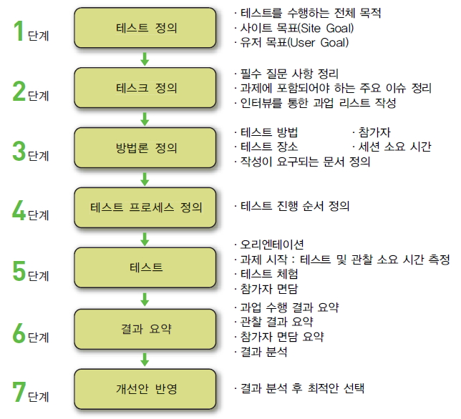
02 사용성 테스트 프로세스
사용성 테스트 과정
각 진행 단계 세부 절차
[그림 8-3] 사용성 테스트 프로세스와 진행 단계에 따른 세부 절차

Slide 9
02 사용성 테스트 프로세스
사용성 테스트 과정
테스트 진행 문제점
방해 받지 않는 공간에서 테스트를 진행해야 함
테스트하는 사람뿐만 아니라 다른 제작 구성원이 진행 과정을 쉽게 볼 수 있어야 함
컴퓨터 1세트, 마이크, 비디오, 녹화용 테이프, 컨버터, TV 모니터 등과 같은 장비와 설치가 필요함
테스트 수행 시 주의할 점
중립적인 태도를 취함
테스트 담당자의 개인적인 의견이나 감정을 유저에게 표현하거나 강요하지 않음
테스터가 제대로 임무를 수행하지 못하더라도 인내심을 가지고 지켜봄

Slide 10
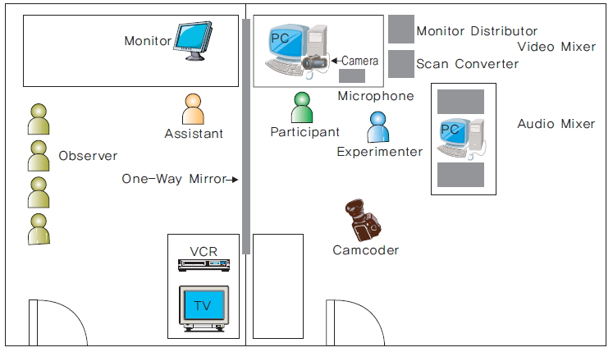
02 사용성 테스트 프로세스
사용성 테스트 과정
사용성 테스트 실험실 배치도
[그림 8-4] 사용성 테스트 실험실 배치도

Slide 11
02 사용성 테스트 프로세스
사용성 테스트 과정
휴리스틱 분석 (Heuristic Analysis)
전문가가 이론과 경험을 근거로 일련의 규칙을 만들어놓고 평가 대상 사이트가 그러한 규칙을 얼마나 잘 지키고 있는가를 확인하는 평가 방법
닐슨(Heisen, 1993년)이 컴퓨터 소프트웨어 개발자를 위해 제시한 10가지 원칙
단순하고 자연스러운 대화를 기본으로 하라
사용자의 언어로 이야기하라
사용자의 메모리 로드(memory load)를 최소화하라
일관성(consistency)을 유지하라
피드백(feedback)을 제공하라
출구(exit)를 분명하게 표시하라
지름길(shortcut)을 추가적으로 제공하라
에러를 방지하라
에러 발생 시 유용한 에러 메시지를 제공하라
도움말 및 설명서를 제공하라

Slide 12
02 사용성 테스트 프로세스
사용성 테스트 과정
휴리스틱 분석 (Heuristic Analysis)
패로우(Pearrow, 2000년)이 제시한 휴리스틱 10개 항목
시스템 상태를 가시화하라 (visibility of system status)
현실의 자연스러운 상황에 가깝게 만들어라 (match the system to the real world)
사용자의 통제권 과 자유를 보장하라 (user control and freedom)
인터페이스의 일관성을 제공하고 표준화하여라 (consistency and standards)
오류를 방지하라 (error protection)
화상보다는 인식에 의존하는 구성을 하라 (recognition rather than recall)
사용의 유연성과 효율성을 제공하라 (flexibility and efficiency of use)
최소한의 디자인을 사용해 미학적으로 구성하라 (aesthetic and minimalist design)
사용자가 오류를 인식하고, 진단하며, 벗어날 수 있도록 도움을 주어라 (help users recognize, diagnose, and recover from errors)
도움말 및 설명서를 제공하라 (help and documentation)

Slide 13
02 사용성 테스트 프로세스
실습 과제
사용성 테스트 방법 외에 다른 테스트 방법은 없는지 찾아본다

Slide 14
03 사용성 테스트 계획서 작성
사용성 테스트 계획서 항목
계획서 작성 항목
전체적인 목적 : 테스트를 수행하는 전체 목적에 대하여 기술
사용자 인물 정보 : 어떠한 사용자를 참여시킬 것인지에 대한 조건을 나열
태스크 항목 선정 : 테스트 목적에 부합하는 태스크 항목을 선정
필수 질문 사항 : 과제에 포함되어야 하는 주요 이슈를 정리
테스트 정의 : 테스트 방법, 참가자 수, 장소, 세션의 소요 시간, 테스트 절차 등에 대해 정의
테스트 개요 : 테스트의 진행 순서
결과 요약 : 결과 취합 방법 및 어떤 결과 데이터를 수집할 것인지 기술
개선안 보고 : 무엇을 기초로 작성할지, 어떠한 내용을 포함할 것인지 결정하고 기술

Slide 15
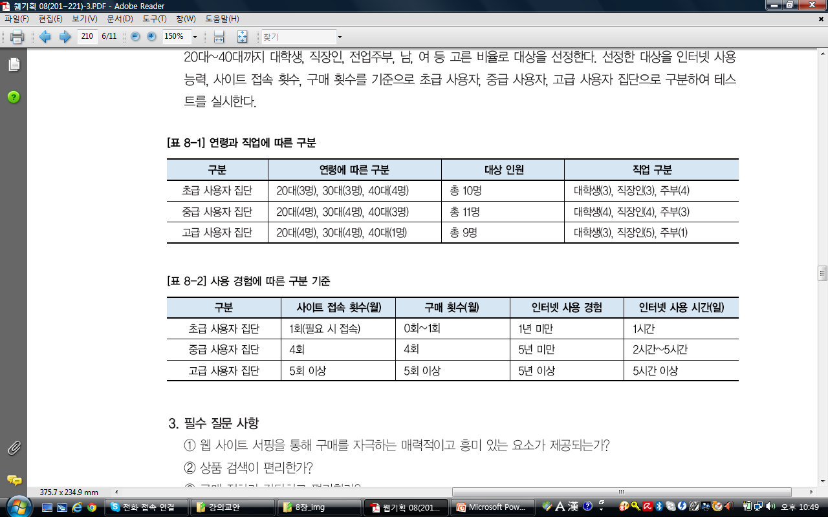
03 사용성 테스트 계획서 작성
사용성 테스트 계획서 항목
사용성 테스트 계획서 작성 사례
[사례 8-1] 사용성 테스트 계획서 ① … 인터파크의 사용성 테스트 ( http://interpark.com )
1. 사용성 테스트 목적
온라인 쇼핑몰 사업은 온라인 매장을 통해 고객에게 다양한 상품 정보를 제공하고 편리한 구매 서비스를 제공하는 것을 목적이라고 보아 타깃 고객에게 사이트의 구조 및 정보 설계가 적합하게 설계되었는지를 진단하고자 한다
2. 사용자 인물 정보
20대~40대까지 대학생, 직장인, 전업주부, 남, 여 등 고른 비율로 대상을 선정한다. 선정한 대상을 인터넷 사용 능력, 사이트 접속 횟수, 구매 횟수를 기준으로 초급 사용자, 중급 사용자, 고급 사용자 집단으로 구분하여 테스트를 실시한다
[표 8-1] 연령과 직업에 따른 구분
[표 8-2] 사용 경험에 따른 구분 기준

Slide 16
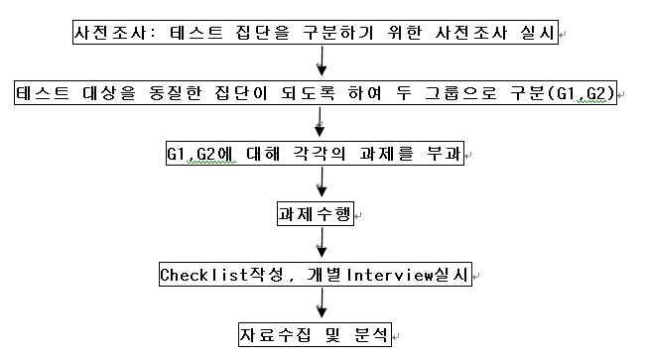
03 사용성 테스트 계획서 작성
사용성 테스트 계획서 항목
사용성 테스트 계획서 작성 사례
[사례 8-1] 사용성 테스트 계획서 ① … 인터파크의 사용성 테스트 ( http://interpark.com )
3. 필수 질문 사항
웹 사이트 서핑을 통해 구매를 자극하는 매력적이고 흥미 있는 요소가 제공되는가?
상품 검색이 편리한가?
구매 절차가 간단하고 편리한가?
4. 테스트 방법
과제 부과형 평가 – 테스트 집단을 두 집단으로 구분, 두 가지 유형의 고제를 부과
사용성 평가를 위한 체크 리스트, 개별 인터뷰
[그림 8-5] 사용성 평가를 위한 테스트 절차

Slide 17
03 사용성 테스트 계획서 작성
사용성 테스트 계획서 항목
사용성 테스트 계획서 작성 사례
[사례 8-1] 사용성 테스트 계획서 ① … 인터파크의 사용성 테스트 ( http://interpark.com )
5. 테스트 개요
오리엔테이션
테스트 사이트 소개
과제 부과
테스트 관찰 시 얻고자 하는 내용으로 체크 리스트 작성
개별 인터뷰
6. 결과 요약
사이트 전체의 전반적인 느낌
메인 페이지의 전반적인 느낌
네비게이션
레이블링 (상품 정보의 분류 체계)
콘텐츠 (사이트에서 제공되고 있는 상품 정보의 질)
웹 페이지의 전반적인 디자인 (그래픽, 메타포, 색상, 면 분할 등)
타이포그래피
사용성, 로딩 속도
구매 절차, 결제 절차
기타 의견

Slide 18
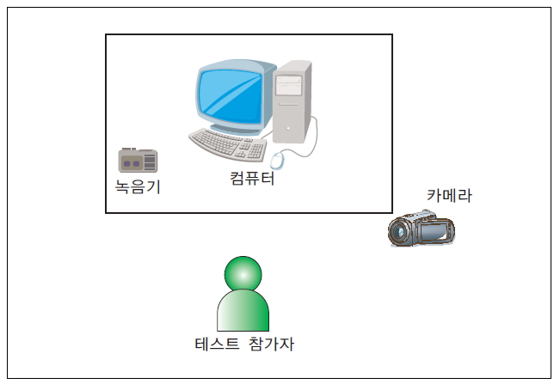
03 사용성 테스트 계획서 작성
사용성 테스트 계획서 항목
사용성 테스트 계획서 작성 사례
[사례 8-2] 사용성 테스트 계획서 ②
현재 웹 사이트 화면과 문제점을 개선한 수정 화면의 두 가지를 테스트하기 위해 테스트 계획서를 작성한 사례
실제 테스트 계획서 작성 시 도움이 될 수 있도록 필수 질문 사항과 테스트 후 질문 항목 소개
※ P. 214 ~ 218 참고
[그림 8-6] 사용성 테스트 실행 장소의 배치 예

Slide 19
03 사용성 테스트 계획서 작성
사용성 테스트 계획서 항목
테스트 진행
사용성 테스트 계획서 작성 후 계획서에 따라 테스트를 진행
실제 테스트를 시작하기 전 파일럿 테스트를 실시하면, 테스트 참가자들의 행동을 예측하고 발생할 수 있는 문제점을 미리 예방할 수 있음

Slide 20
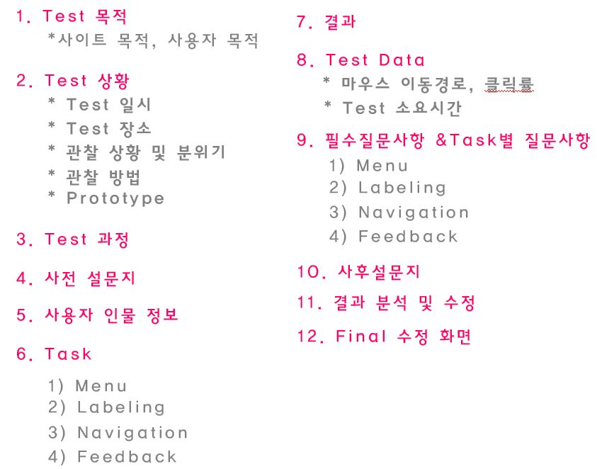
03 사용성 테스트 계획서 작성
사용성 테스트 계획서 항목
사용성 테스트 결과 요약 사례
[사례 8-3] 사용성 테스트 결과 요약
[그림 8-7] 테스트 결과에 들어가는 내용 목차

Slide 21
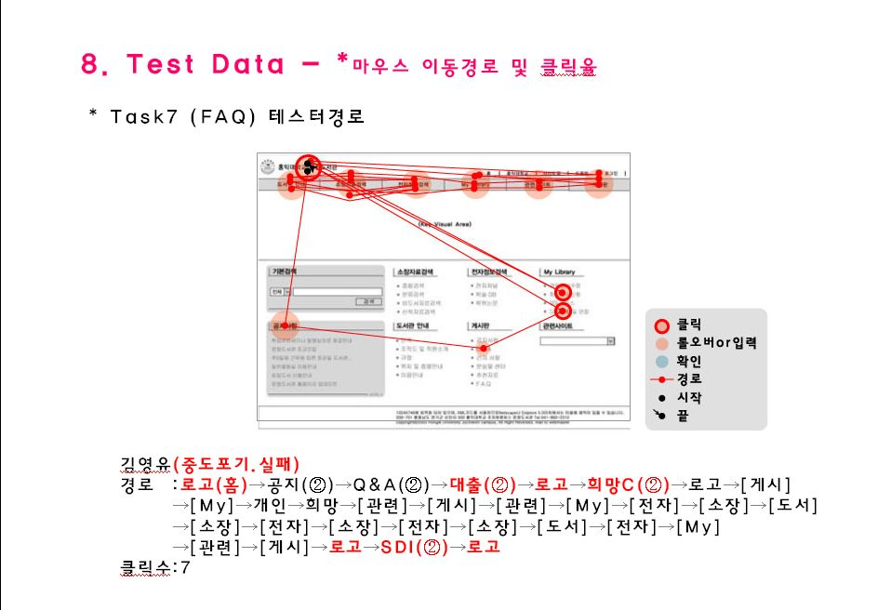
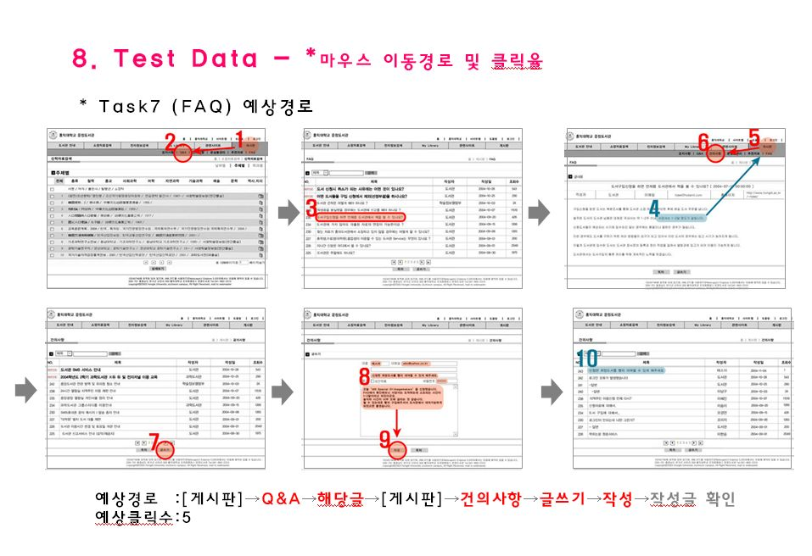
03 사용성 테스트 계획서 작성
사용성 테스트 계획서 항목
사용성 테스트 결과 요약 사례
[사례 8-3] 사용성 테스트 결과 요약
[그림 8-8] 결과 예측
[그림 8-9] 사용성 테스트 시 테스터의 이동 경로 및 클릭률 결과

Slide 22
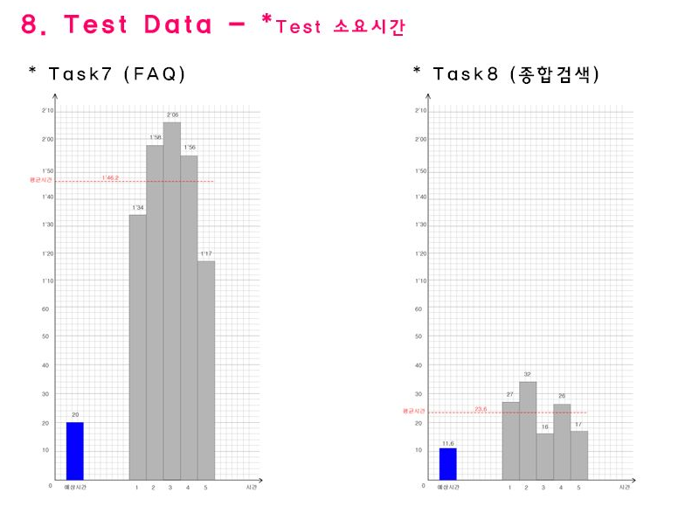
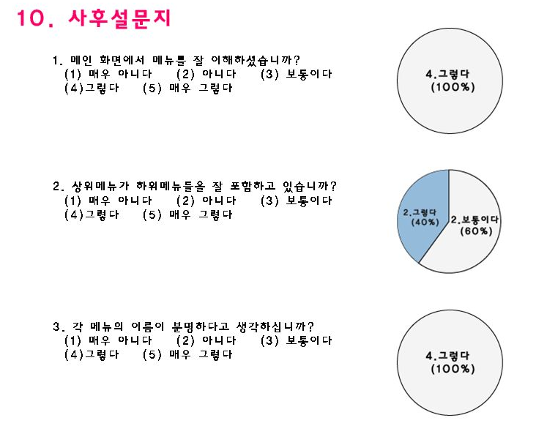
03 사용성 테스트 계획서 작성
사용성 테스트 계획서 항목
사용성 테스트 결과 요약 사례
[사례 8-3] 사용성 테스트 결과 요약
[그림 8-10] 예상 소요 시간과 실제 소요 시간을 비교한 표
[그림 8-11] 테스트 후 설문 내용의 결과

Slide 23
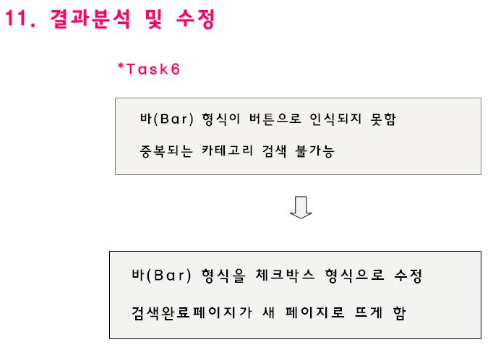
03 사용성 테스트 계획서 작성
사용성 테스트 계획서 항목
사용성 테스트 결과 요약 사례
[사례 8-3] 사용성 테스트 결과 요약
[그림 8-12] 결과 분석 및 수정 ①

Slide 24
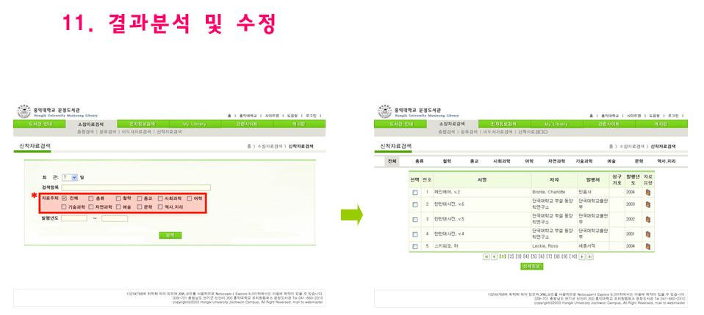
03 사용성 테스트 계획서 작성
사용성 테스트 계획서 항목
사용성 테스트 결과 요약 사례
[사례 8-3] 사용성 테스트 결과 요약
[그림 8-12] 결과 분석 및 수정 ②

Slide 25
03 사용성 테스트 계획서 작성
실습 과제
가상의 프로젝트를 정하고 사용성 테스트를 계획해본다.
사용성 테스트를 위한 대상 웹 사이트를 정한다
대상 웹 사이트에서 사용성 테스트를 해볼 만한 내용을 논의해본다
테스트 목적을 정의해본다
사용성 테스트 계획서를 작성해본다
테스트를 진행하고 그 결과를 정리해본다
테스트 계획서에 따라 테스트 참가자를 섭외하고 테스트를 진행해본다
테스트 계획서에 따라 준비한 테스트 전 설문과 테스트 시 관찰 내용, 테스트 후 설문 등 조사 내용을 정리해본다
결과를 분석하고 문제점이 무엇인지 파악하여 개선안을 제시해본다

Slide 26
Thank You
웹 기획 : 성공적인 웹사이트의 첫 번째 조건

